Slide 1
Первая медицинская помощь
при остановке сердца

Slide 2
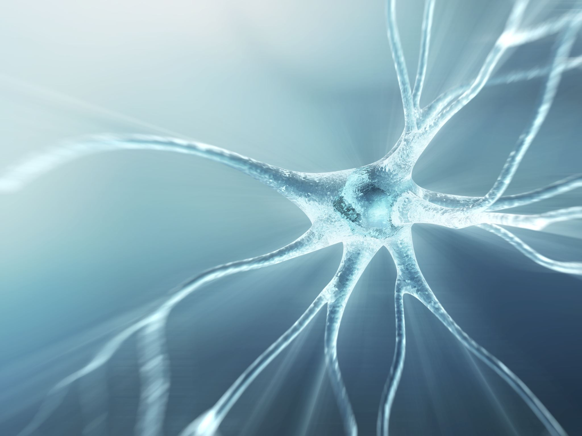
Реанимация – это восстановление или временное замещение резко нарушенных или утраченных жизненно важных функций организма

Slide 3
Клиническая смерть
При остановке сердца обогащённая кислородом кровь больше не попадает в жизненно важные органы и возникает риск необратимого повреждения мозга, которое может наступить уже через 5-7 мин.
Этот короткий период, когда процессы, происходящие в организме, еще обратимы, и человеку ещё можно помочь, называется клинической смертью.
Клиническая смерть - это пограничное состояние перехода от гаснущей жизни к биологической смерти, которое возникает непосредственно после прекращения кровообращения и дыхания.

Slide 4
Клиническая смерть
Признаки клинической смерти:
потеря сознания,
отсутствие дыхания,
отсутствие реакции зрачков на свет,
отсутствие пульса на сонной артерии.
Самое главное при клинической смерти - добиться, чтобы появился пульс (восстановилось сердцебиение и дыхание) и только потом если нужно останавливать кровотечение, накладывать повязки и шины.
При клинической смерти необходимы немедленный массаж сердца и искусственная вентиляция легких (искусственное дыхание).

Slide 5
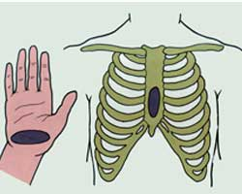
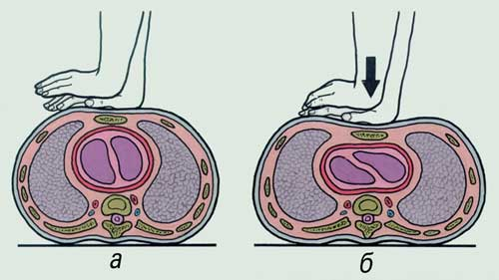
Непрямой массаж сердца
При выполнении непрямого массажа сердца следует положить ладонь одной руки в точку проекции сердца на грудине, а сверху на нее другую ладонь, пальцы держать приподнятыми, большие пальцы должны смотреть в разные стороны.

Slide 6
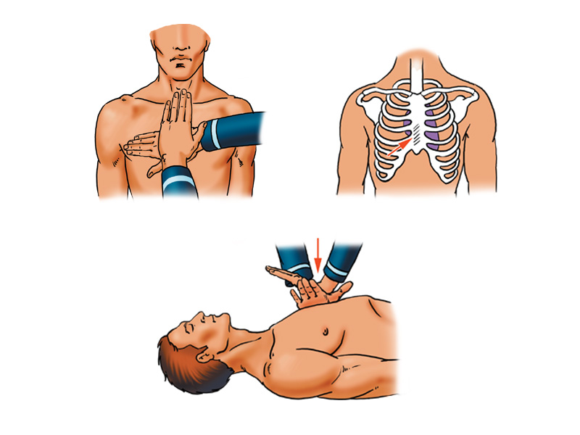
Непрямой массаж сердца
Руки не следует отнимать от груди после каждого надавливания, но перед каждым новым надавливанием необходимо дать грудной клетке подняться в исходное положение, с тем чтобы не препятствовать наполнению полостей сердца кровью.

Slide 7
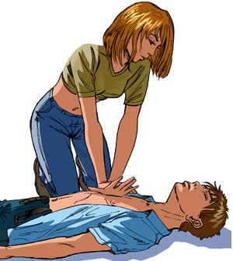
Непрямой массаж сердца
Ритм надавливаний на грудную клетку должен соответствовать частоте сердечных сокращений в состоянии покоя, примерно 1 раз в секунду.
Минимальное время проведения непрямого массажа сердца даже при отсутствии его эффективности не менее 15-20 минут.

Slide 8
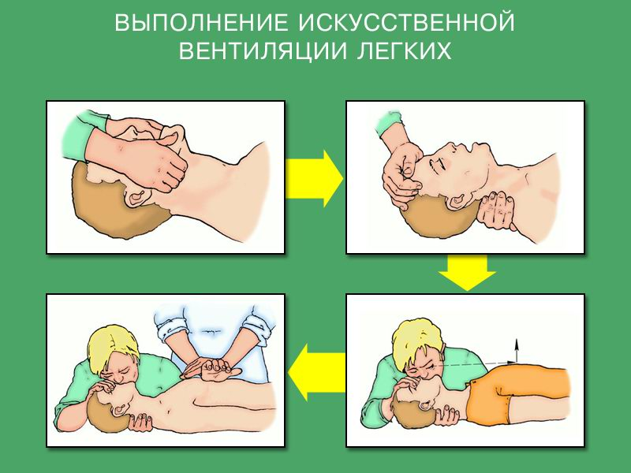
Искусственная вентиляция легких
При искусственной вентиляции лёгких необходимо обеспечить проходимость дыхательных путей: зажать нос пострадавшего, запрокинуть голову, делать выдох в лёгкие.

Slide 9
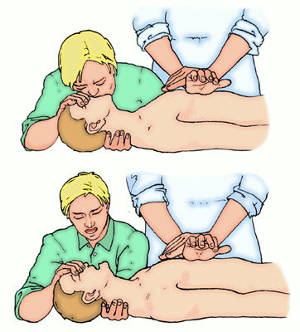
Сочетание проведения
непрямого массажа сердца и искусственной вентиляции легких
Вначале делают 4 вдоха, затем
если оживляет ОДИН, то
на каждые 15 надавливаний на грудину нужно делать 2 нагнетания воздуха в легкие;
если оживляют ДВОЕ, то один делает массаж сердца, а другой – искусственное дыхание: чередуют 5 надавливаний на грудину и одно вдувание в легкие.

